Slide 1
计算机网络-2024年秋 新型网络
授课教师：黄群
huangqun@pku.edu.cn

Slide 2
目录
数据中心网络
新型网络软件系统
新型网络硬件系统
课程总结

Slide 3
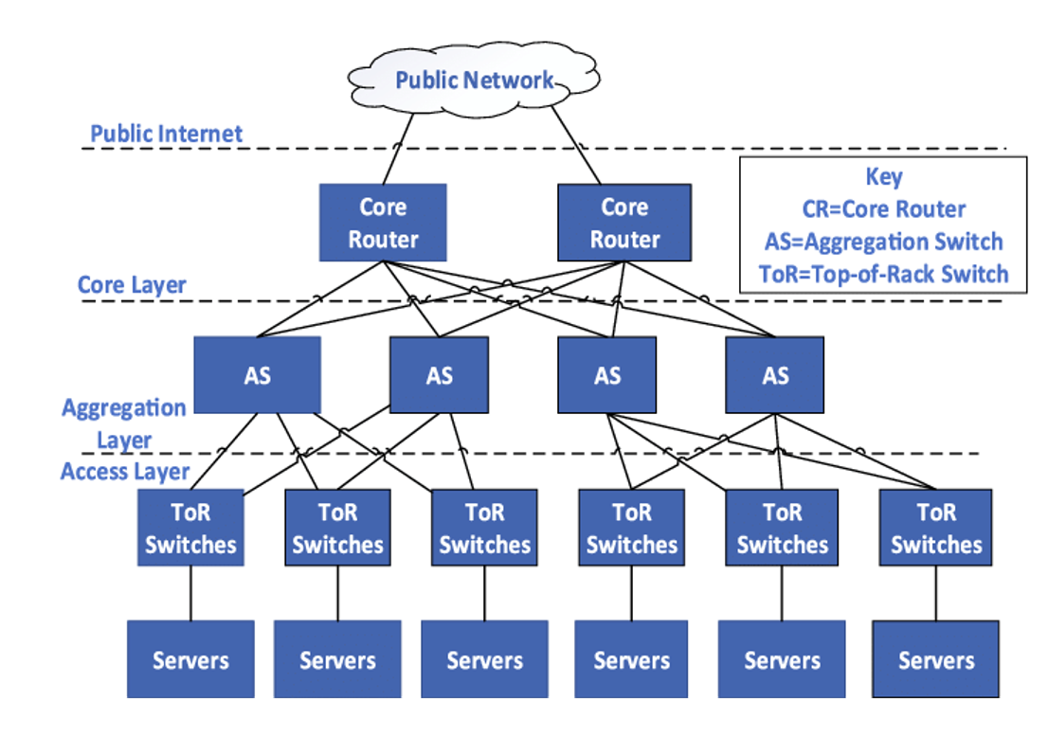
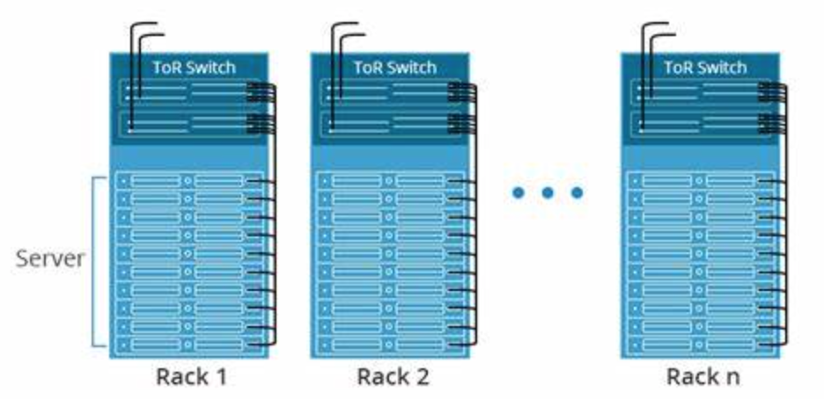
数据中心网络：典型架构
分层架构

Slide 4
传统的数据中心网络
Aggregation Layer作为L2/L3分界
Access层 <-> Aggregation层
链路层转发
通常划分VLAN
使用生成树协议（STP）避免广播风暴
Aggregation 层 <-> Core 层
IP转发

Slide 5
现代数据中心网络
Core层作为L2与L3的分界
动机：云计算 + 虚拟化
服务器以虚拟机为单位
IP地址变化频繁
问题：巨大的局域网
Access 层 + Aggregation 层
解决方法：划分VXLAN
VXLAN是VLAN的扩展
VLAN只能支持4096个VLAN（VLAN ID只有12位）
VXLAN通过Ethernet-in-UDP封装，支持大量虚拟局域网

Slide 6
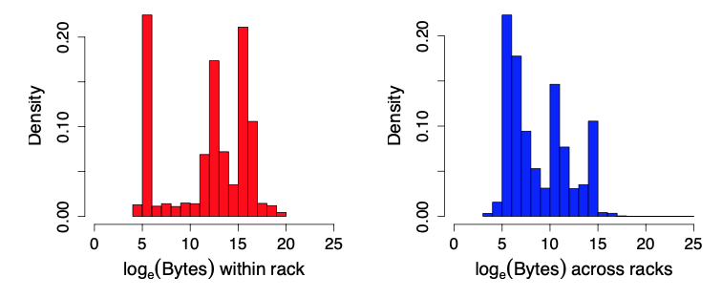
数据中心网络特征
速度极快：40 Gbps几乎是标准配置，100 Gbps也很常见
流量局部性明显
> 99.5%的跨Rack服务器对之间，没有流量
服务器形成小集群（cluster）：85%的流量发生在集群内部
>90%的流量为TCP，>90%TCP流量持续时间不到2秒
The Nature of Datacenter Traffic: Measurement & Analysis, IMC 2009
Inside the Social Network’s (Datacenter) Network, SIGCOMM 2015
大量突发流量
时间<1s
大小<2KB

Slide 7
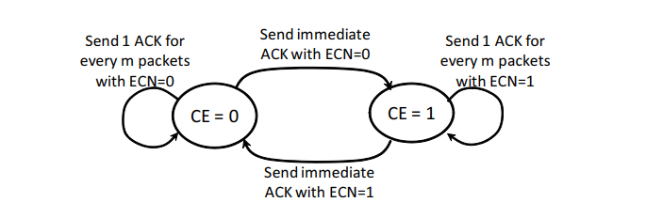
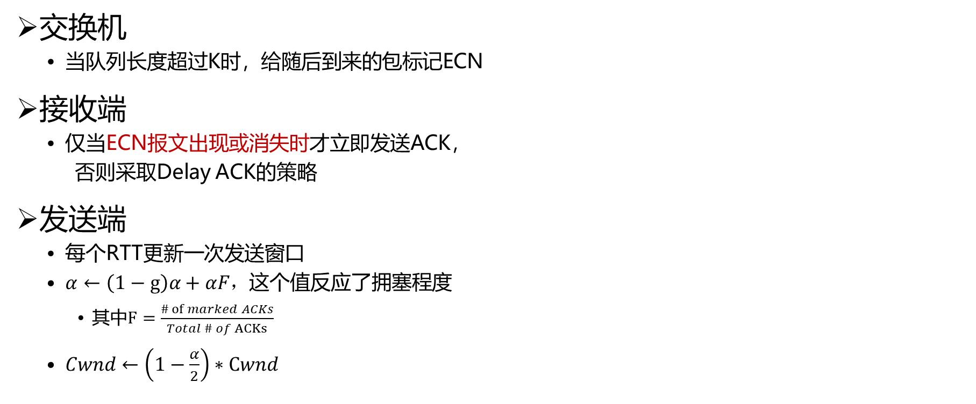
回顾：DCTCP
ECN Mark(1 bit)
K
Don’t Mark
交换机
当队列长度超过K时，给随后到来的包标记ECN
接收端
仅当ECN报文出现或消失时才立即发送ACK，
否则采取Delay ACK的策略
发送端
每个RTT更新一次发送窗口
$α←\left(1−g\right)α+αF，$这个值反应了拥塞程度
其中$F=\frac{\# of marked ACKs}{Total \# of ACKs}$
$Cwnd←\left(1−\frac{α}{2}\right)∗Cwnd$
接收端状态机
DCTCP的实现：
只需30行左右的代码改动
在交换机上设置参数K

Slide 8
数据中心网络：ECMP
ECMP：多路径路由
将流量划分至不同路径上，实现负载均衡
实现方式：哈希
Hash(源IP, 目的IP, 源端口, 目的端口, …)
每个设备把输入流量划分到各个输出链路

Slide 9
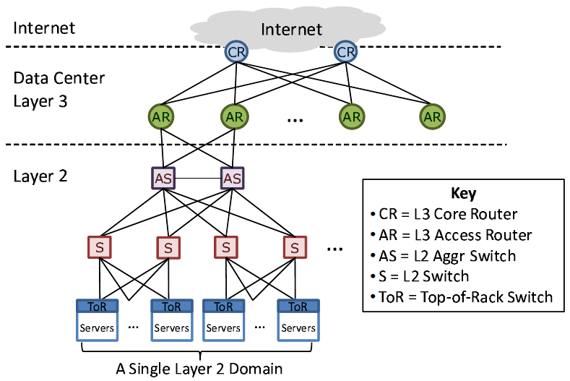
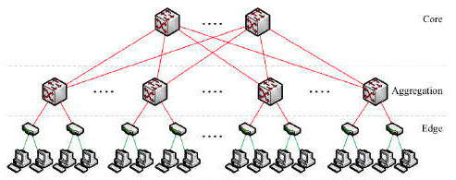
数据中心网络：ECMP
数据中心拓扑：多根树
ECMP实现负载均衡

Slide 10
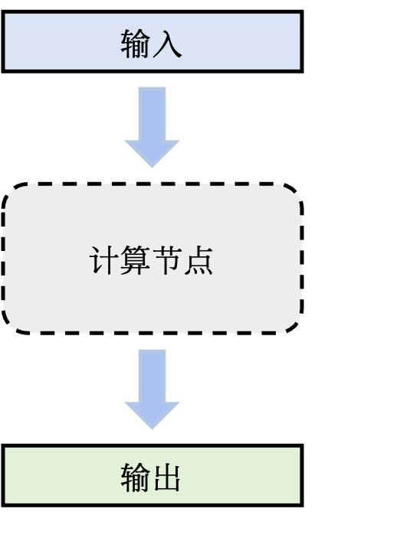
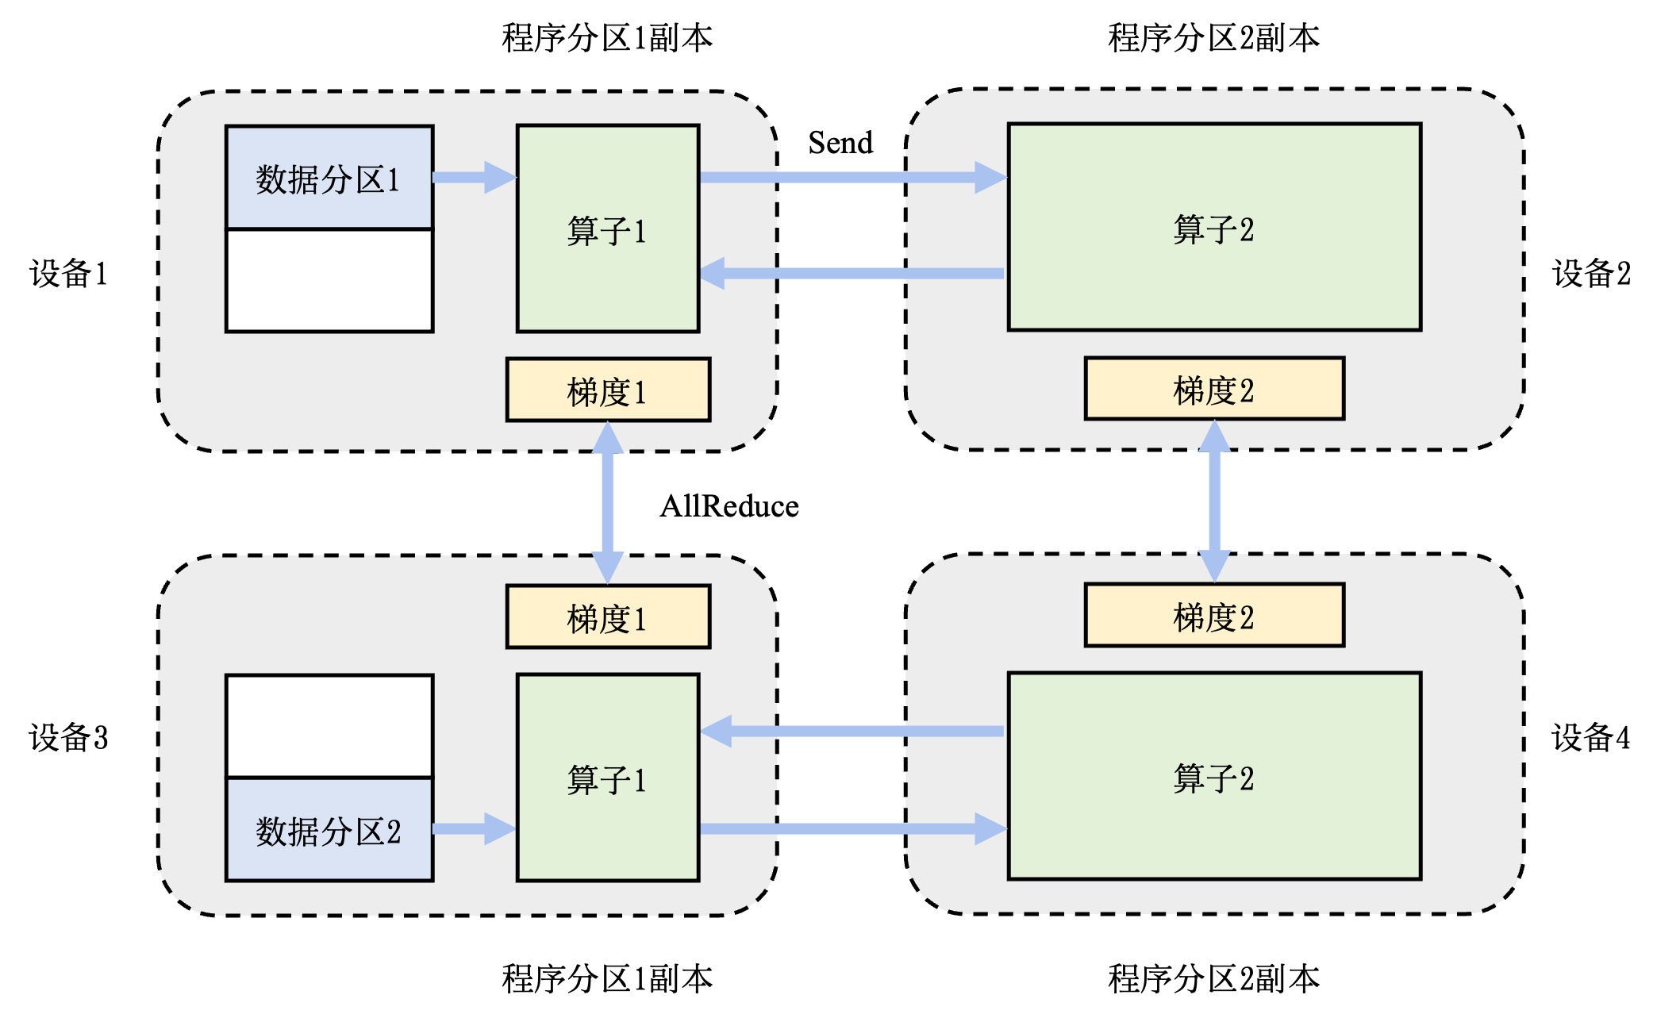
智算网络：为AI任务设计的网络
单节点训练
分布式训练

Slide 11
智算网络
分布式训练
数据并行
流水线并行
张量并行
序列并行
混合并行

Slide 12
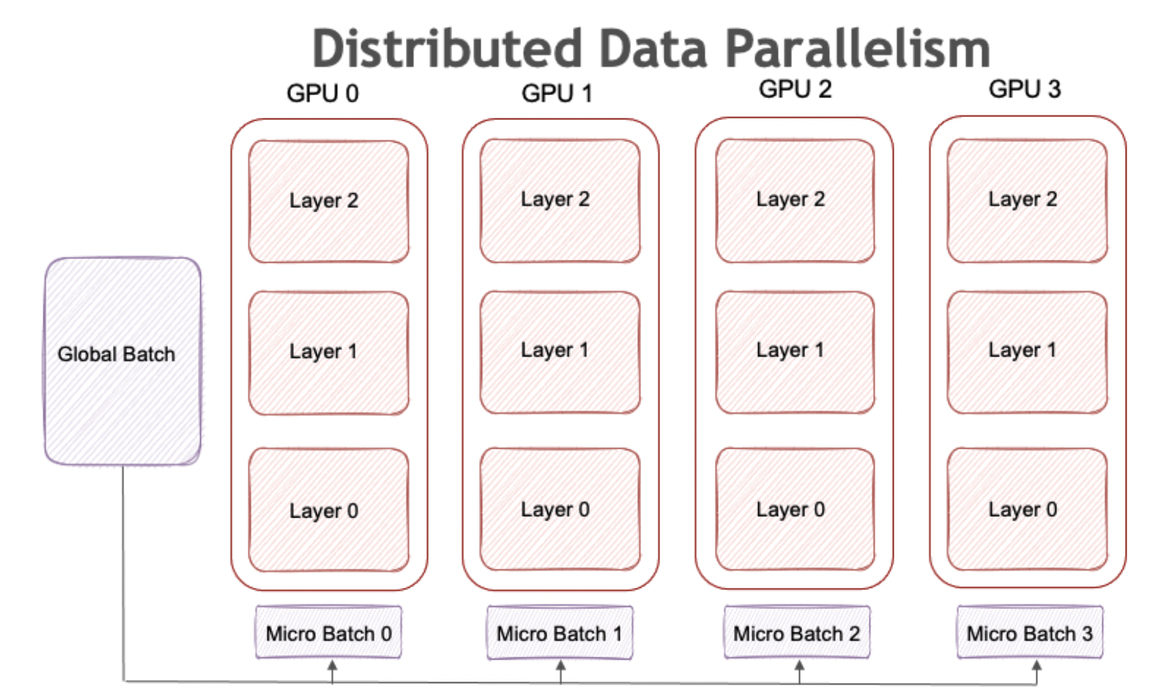
智算网络：数据并行
每个计算单元（GPU）复制一份模型
将数据划分成若干子集(Micro Batch)
每个GPU只使用一个子集训练

Slide 13
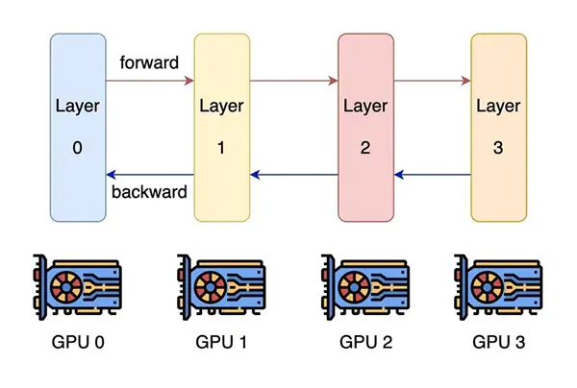
智算网络：流水线并行
把模型本身按照层来切分到不同设备上
每一部分叫做一个流水线阶段（pipeline stage）

Slide 14
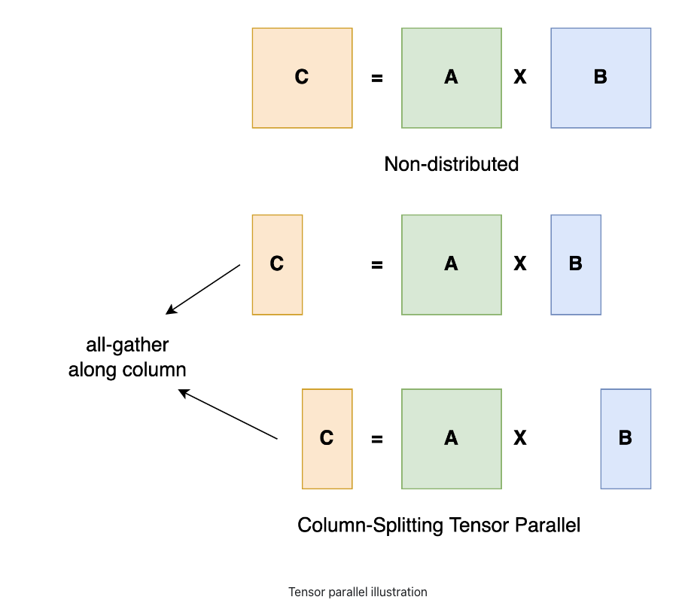
智算网络：张量并行
将模型的算子切分到不同GPU上，每个GPU只需要计算一部分
矩阵分块

Slide 15
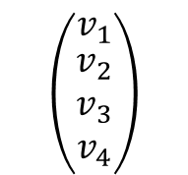
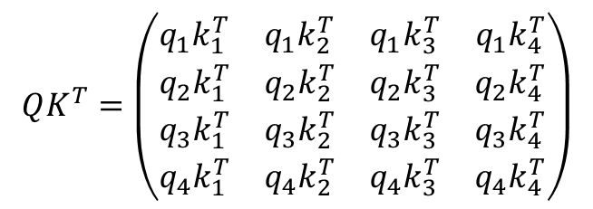
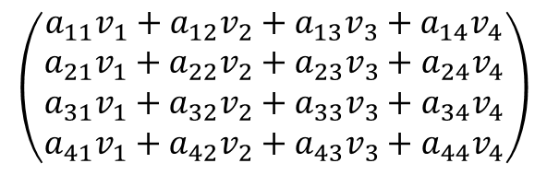
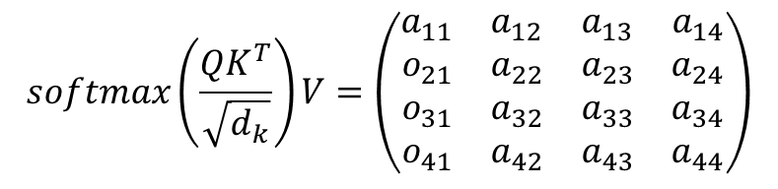
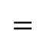
智算网络：序列并行
对输入数据在序列长度的维度上切分
$$QK^{T}=\left(\begin{matrix}q_{1}k_{1}^{T} & q_{1}k_{2}^{T} & q_{1}k_{3}^{T} & q_{1}k_{4}^{T} \\ q_{2}k_{1}^{T} & q_{2}k_{2}^{T} & q_{2}k_{3}^{T} & q_{2}k_{4}^{T} \\ q_{3}k_{1}^{T} & q_{3}k_{2}^{T} & q_{3}k_{3}^{T} & q_{3}k_{4}^{T} \\ q_{4}k_{1}^{T} & q_{4}k_{2}^{T} & q_{4}k_{3}^{T} & q_{4}k_{4}^{T}\end{matrix}\right)$$
$$softmax\left(\frac{QK^{T}}{\sqrt{d_{k}}}\right)V=\left(\begin{matrix}a_{11} & a_{12} & a_{13} & a_{14} \\ o_{21} & a_{22} & a_{23} & a_{24} \\ o_{31} & a_{32} & a_{33} & a_{34} \\ o_{41} & a_{42} & a_{43} & a_{44}\end{matrix}\right)$$
$$\left({v_{1} \atop \begin{aligned}v_{2} \\ v_{3} \\ v_{4}\end{aligned}}\right)$$
$$\left({a_{11}v_{1}+a_{12}v_{2}+a_{13}v_{3}+a_{14}v_{4} \atop \begin{aligned}a_{21}v_{1}+a_{22}v_{2}+a_{23}v_{3}+a_{24}v_{4} \\ a_{31}v_{1}+a_{32}v_{2}+a_{33}v_{3}+a_{34}v_{4} \\ a_{41}v_{1}+a_{42}v_{2}+a_{43}v_{3}+a_{44}v_{4}\end{aligned}}\right)$$
$$=$$

Slide 16
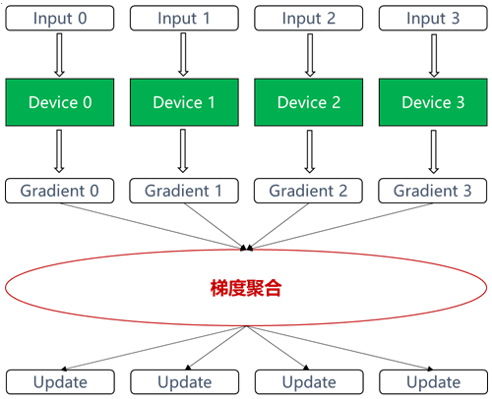
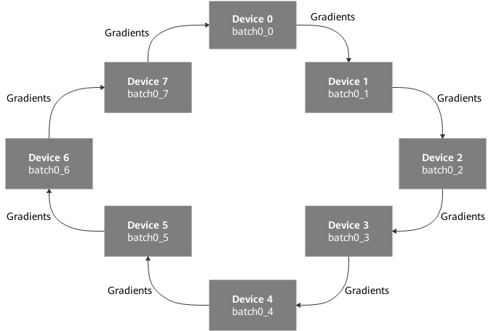
智算网络：结果聚合
各个计算单元，需要定期聚合计算结果
参数服务器聚合
AllReduce聚合

Slide 17
智算网络：基于参数服务器的聚合
单台计算机
服务器
服务器
服务器
模型
参数
模型
参数
模型
参数
模型参数
参数同步
计算
设备
计算
设备
计算
设备
训练数据
数据子集
数据子集
数据子集

Slide 18
智算网络：基于参数服务器的聚合
服务器 1
服务器 2
步骤 1:
计算设备从服务器获取最新参数
模型
参数
模型
参数
步骤 2:
计算设备根据自己的数据子集，计算模型局部更新
合并更新
合并更新
重复
步骤 3:
计算设备发送各自模型局部更新
服务器合并更新
局部更新
局部更新
模型参数
模型参数
计算
设备
计算
设备
步骤 4:
服务器更新模型参数
数据子集
数据子集
Notes:
The correctness is guaranteed by some theoretical studies in the ML field.

Slide 19
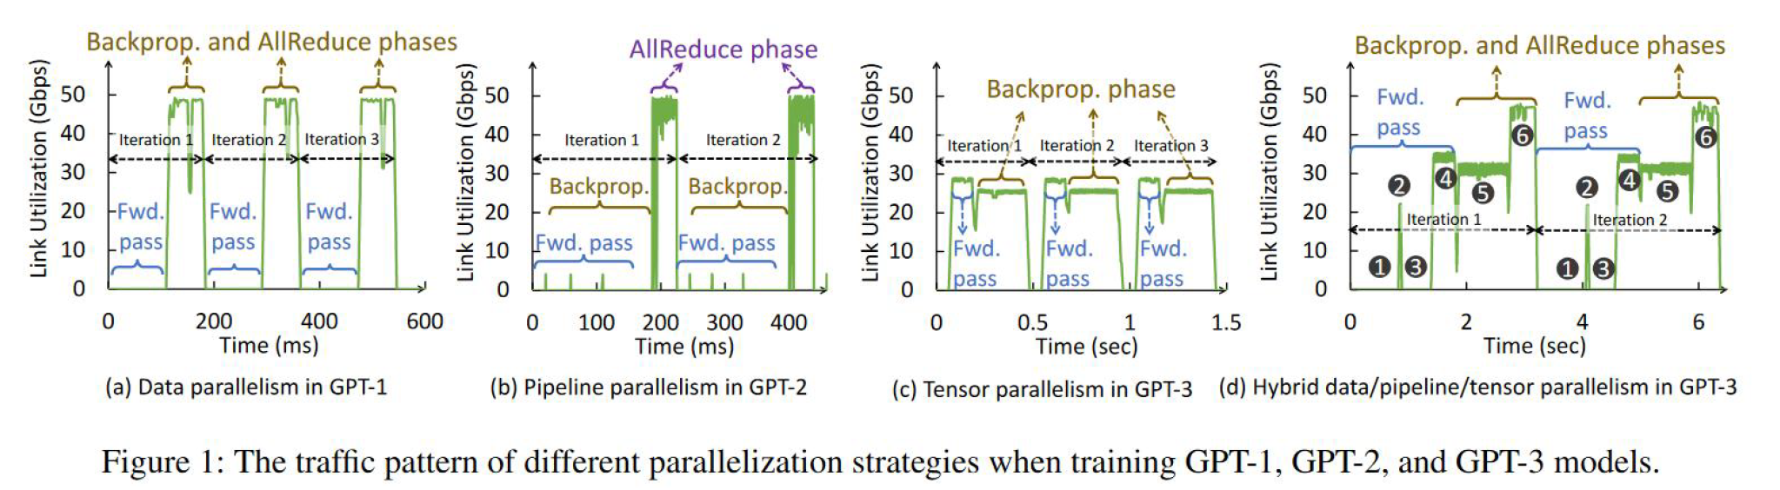
智算网络：区别于传统数据中心
大量小流 + 少量大流 -> 几乎全部是大流
突发流量 -> 具有一定周期性
每台主机一张NIC -> 每个(组)GPU一张NIC
计算、通信重叠
图片来源：CASSINI [NSDI 24’]

Slide 20
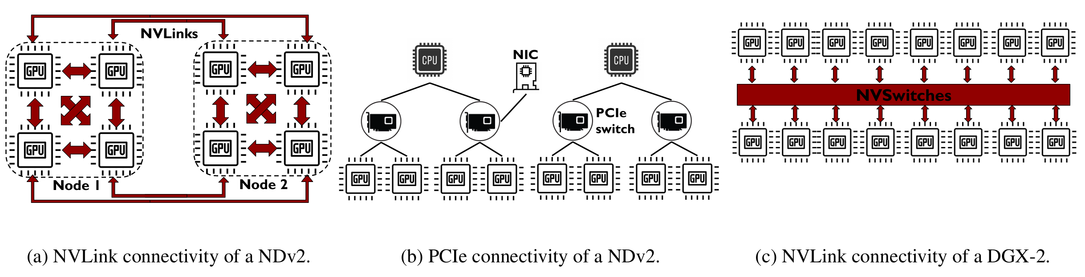
智算网络主要问题：拓扑设计

Slide 21
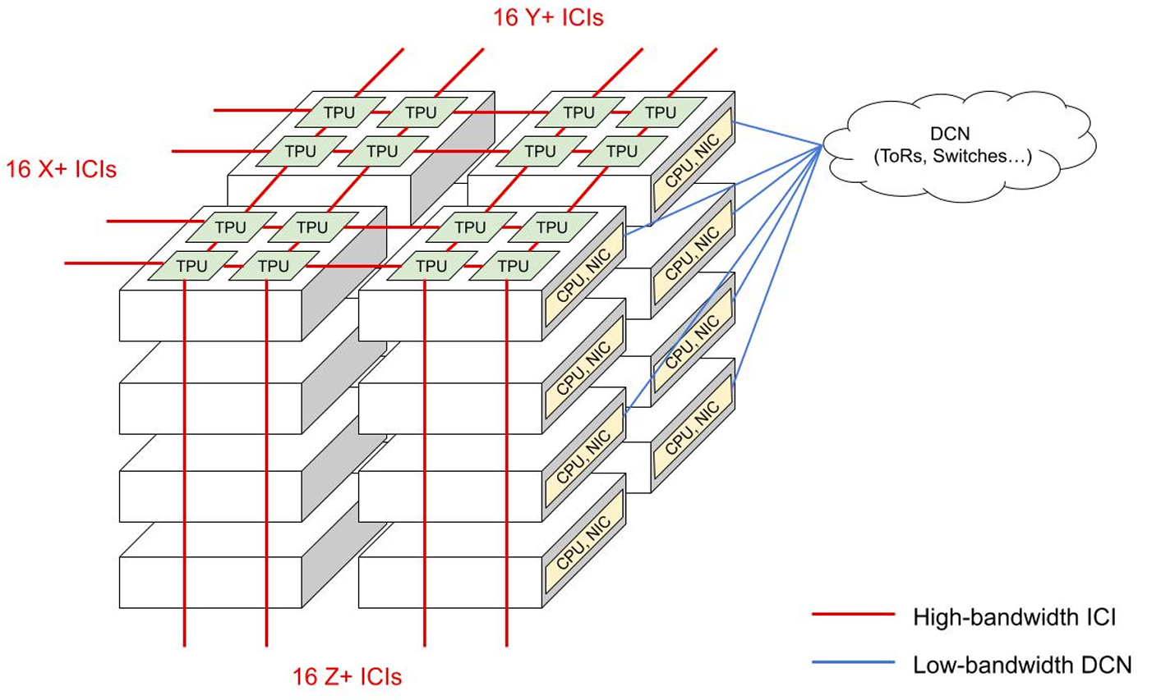
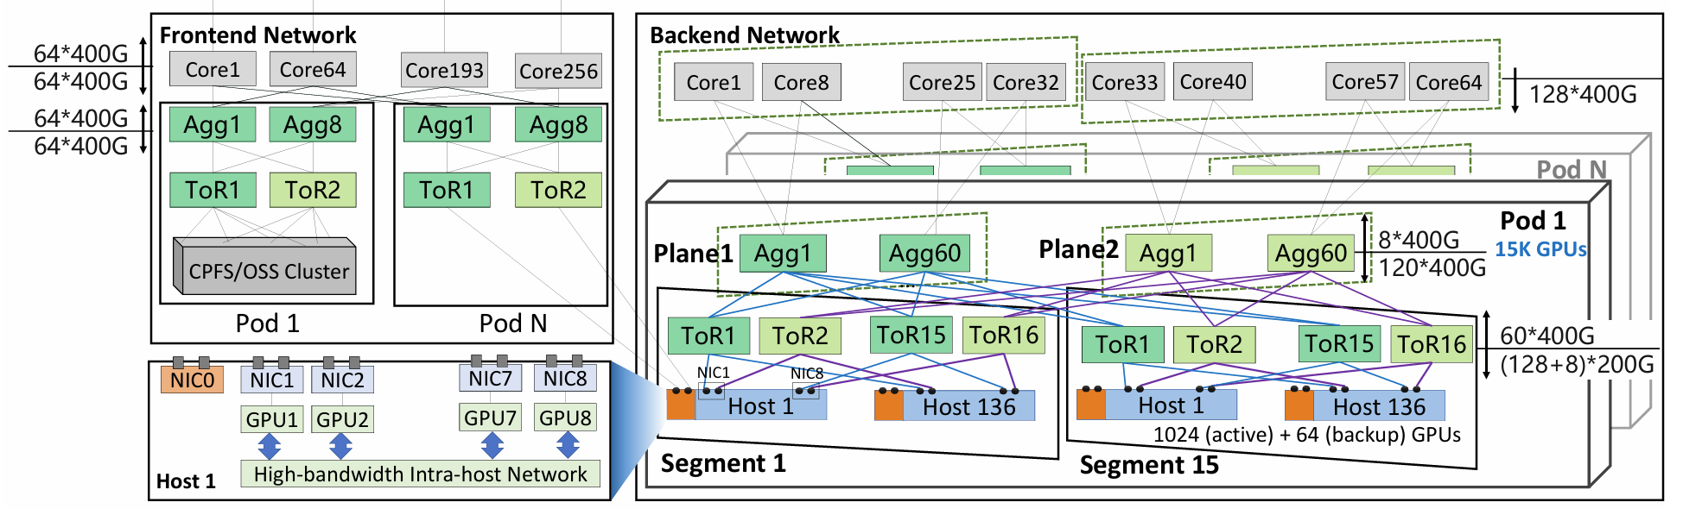
智算网络主要问题：拓扑设计
Google：网格状网络
阿里巴巴：层次状网络

Slide 22
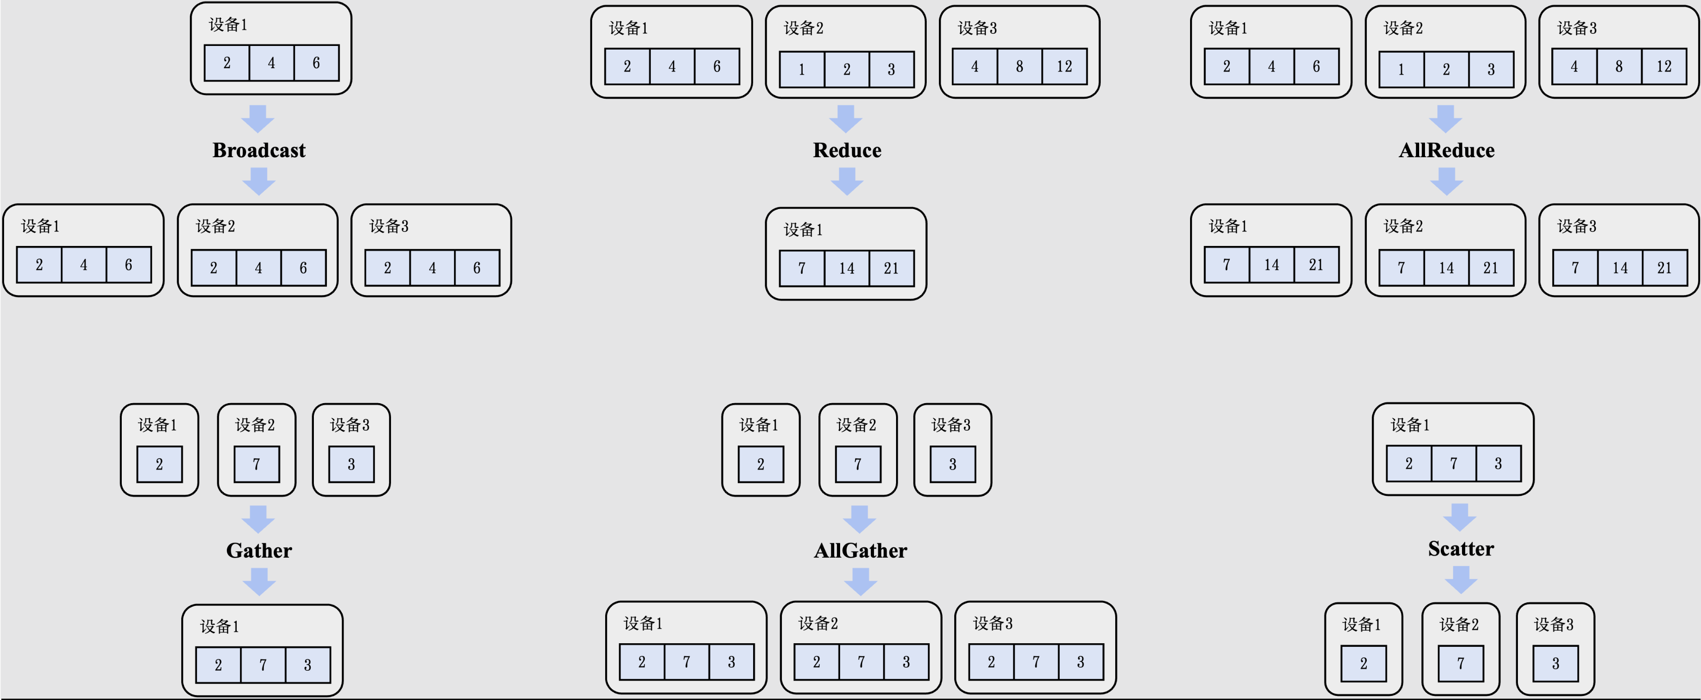
智算网络主要问题：集合通信
集合通信：一组计算单元全体参与的通信

Slide 23
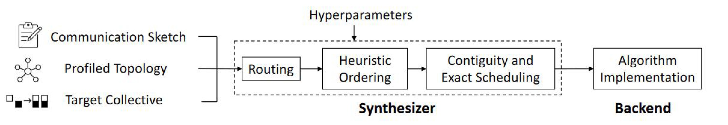
智算网络主要问题：流量调度
针对给定的拓扑和通信原语生成集合通信算法描述
TACCL [NSDI 23]

Slide 24
目录
数据中心网络
新型网络软件系统
新型网络硬件系统
课程总结

Slide 25
回顾：Google QUIC
传统的传输架构
TCP提供数据传输服务
TLS（传输层安全性协议）对数据进行加密
HTTP协议定义如何发起请求-响应请求
应用在HTTP之上实现
基于QUIC的传输架构
QUIC替代TCP、TLS和部分HTTP的功能
QUIC实现在用户态中
底层基于UDP实现
拥塞控制是模块化的，可以方便地使用各种TCP拥塞控制算法，如CUBIC等
应用: 浏览器；
短视频；……
应用: 浏览器；
短视频；……
HTTP/2
HTTP over QUIC
QUIC
TLS(传输层安全性协议)
TCP
UDP
IP
IP
基于TCP的传输架构
基于QUIC的传输架构

Slide 26
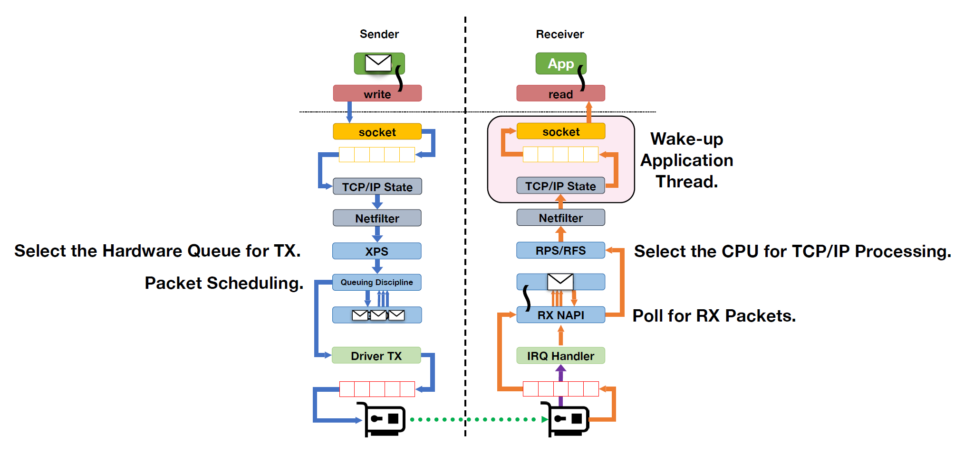
Linux网络协议栈
性能开销：系统调用、数据拷贝、通用（但不必要）的处理功能

Slide 27
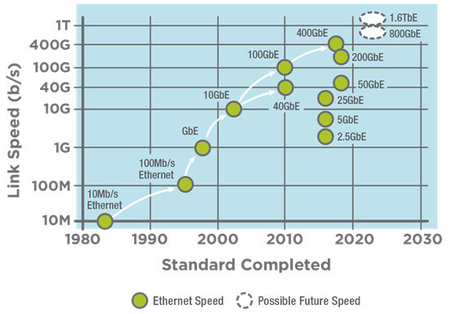
传统协议栈的性能
很长一段时间，协议栈的性能没有得到重视
因为网络自身不够快
但如今
对比：
DDR4：25.6 GB/s
PCIE 3.0：1GB/s * 16通道
PCIE 4.0：2GB/s * 16通道

Slide 28
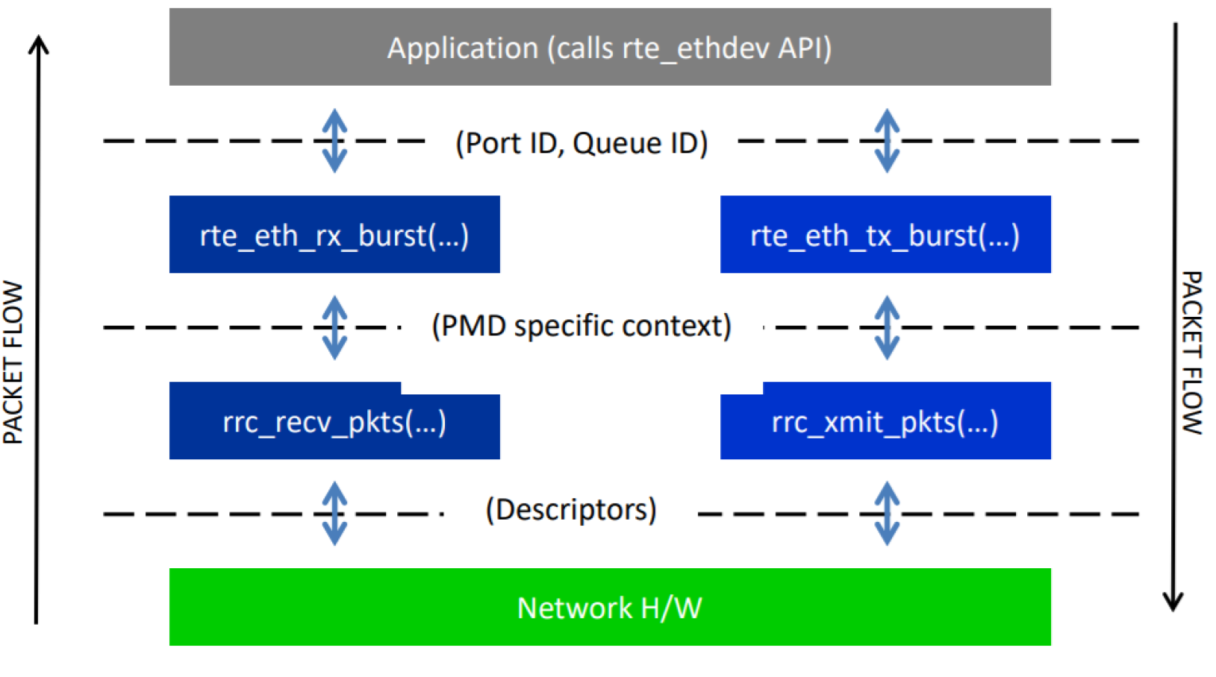
用户态I/O：Intel DPDK (Data Plane Development Kit)
用户程序直接与网卡进行以太网层发送/接收（可自定义网络层、传输层功能）

Slide 29
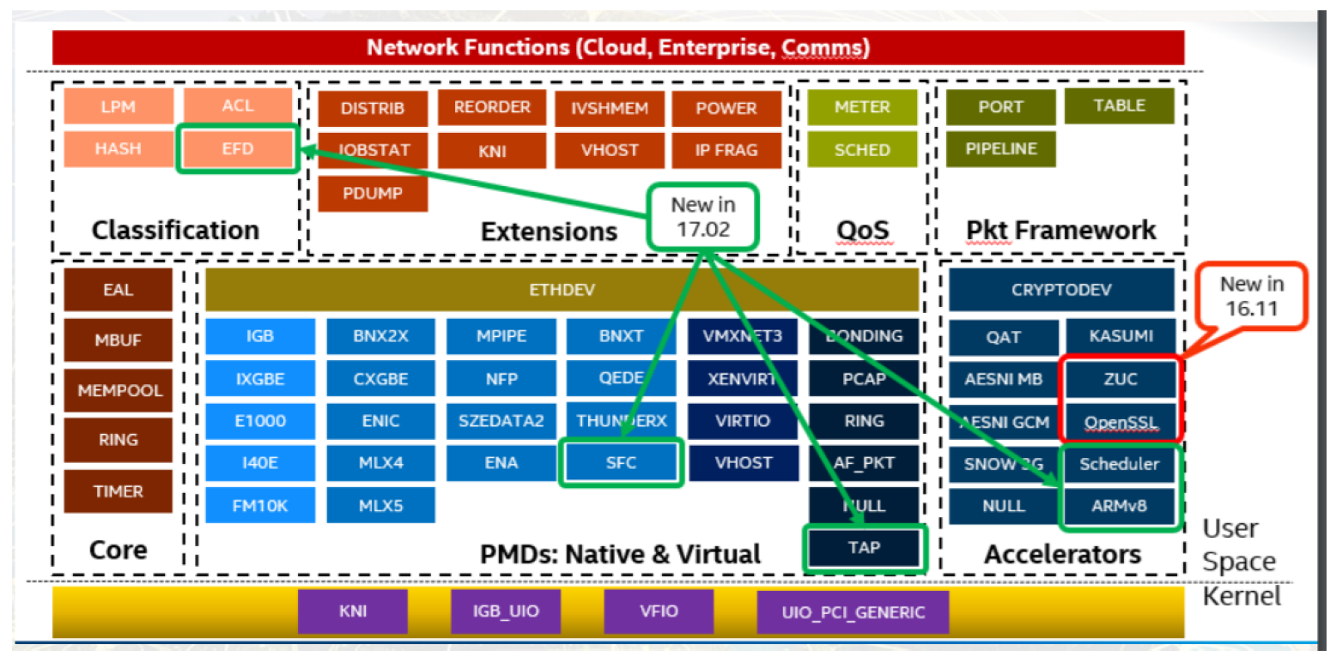
Intel DPDK (Data Plane Development Kit)
各类高性能库函数

Slide 30
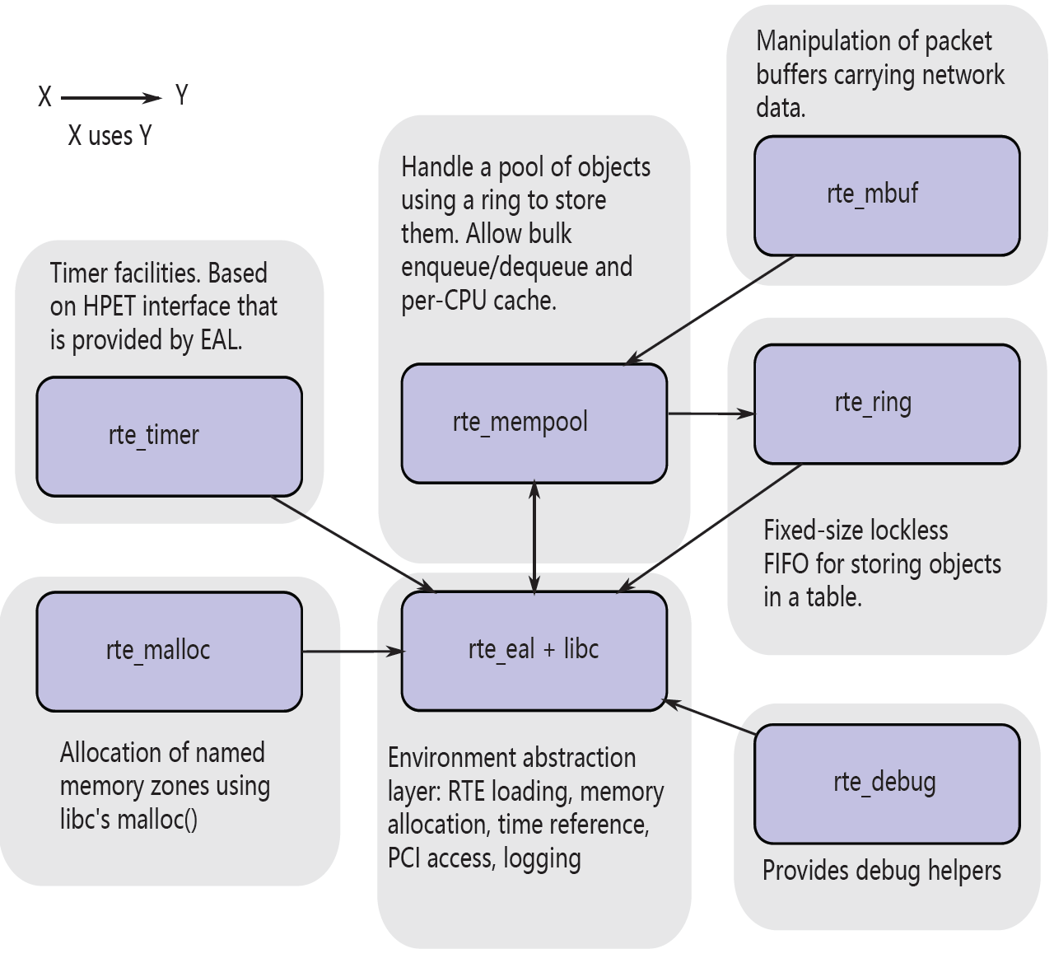
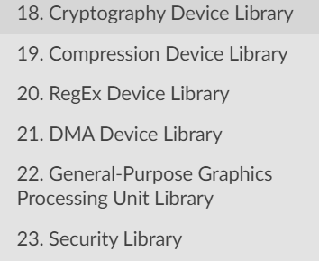
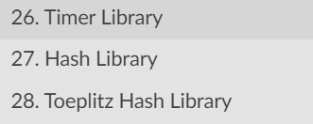
Intel DPDK (Data Plane Development Kit)
面向现代处理器架构的优化
Cache miss
NUMA
许多常用的数据结构与算法

Slide 31
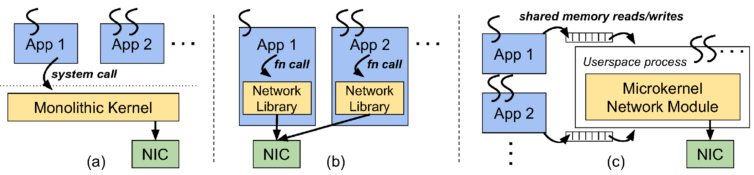
新型的网络协议栈架构
架构1：单一内核
架构2：应用内网络库（无内核）
架构3：微内核
至今仍有许多前沿问题待解决

Slide 32
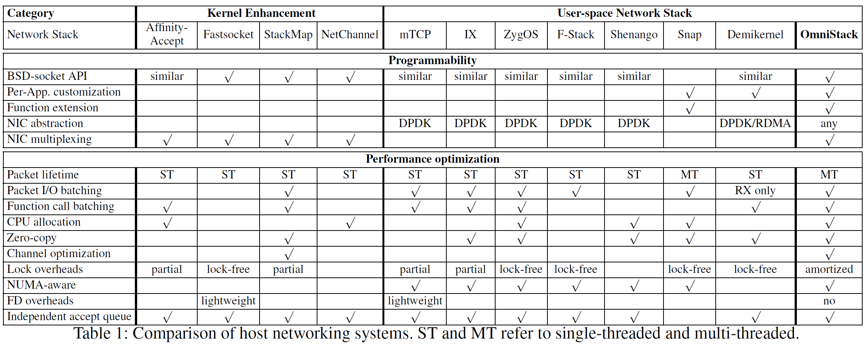
近年来的新型网络协议栈

Slide 33
More Labs
DPDK: https://github.com/N2-Sys/Lab-DPDK-l3-forward
OmniStack: https://github.com/N2-Sys/OmniStack-edu

Slide 34
目录
数据中心网络
新型网络软件系统
新型网络硬件系统
课程总结

Slide 35
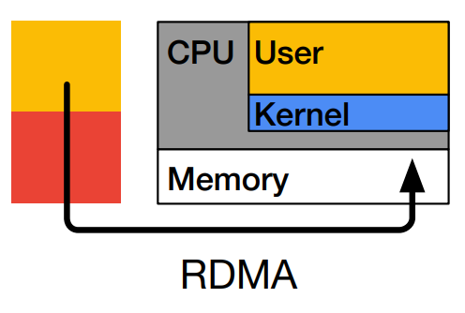
Introduction to RDMA
背景
数据中心：低延迟通信需求
RDMA (Remote direct memory access)
直接读写远程主机上的内存
绕过通信双方操作系统内核
通信过程中，零数据拷贝
几乎不需要CPU参与

Slide 36
RDMA的实现
InfiniBand：全新的互联技术
独立的物理层、链路层协议
提供high-levl API供应用程序调用，称为InfiniBand Verbs API
高速、低延迟、低CPU占用
与以太网不兼容
RoCE (RDMA over Converged Ethernet)
RoCEv1：建立在以太网之上的RDMA标准
RoCEv2: 建立在UDP/IP之上的RDMA标准
iWARP
建立在TCP/IP之上的RDMA标准
RoCE性能明显优于iWARP

Slide 37
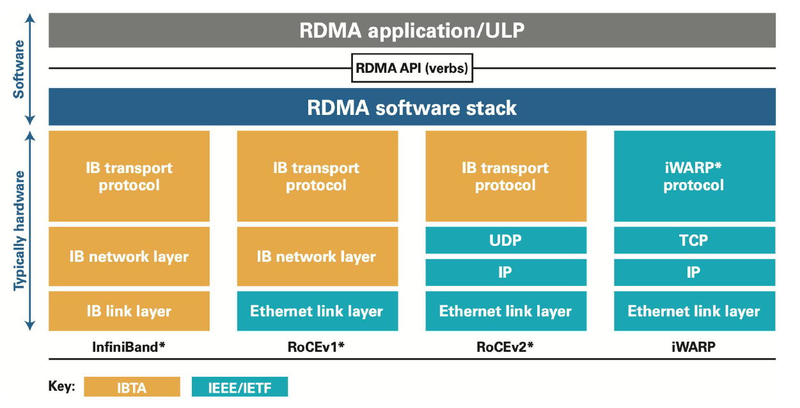
RDMA的实现

Slide 38
RDMA术语
Work Queue (WQ)
Send Queue / Receive Queue
Send Queue (SQ)
A work queue which holds Send Requests (SR) posted by the user
Receive Queue (RQ)
A work queue which holds Receive Requests (RR) posted by the user
Queue Pair (QP)
A pair of SQ and RQ; Is roughly equivalent to a socket
Queue Pair Context (QPC)
Stored in the hardware
Send Request and Receive Requests are collectively call Work Queue Entries (WQE)

Slide 39
RDMA术语
Completion Queue (CQ)
A queue which contains Completion Queue Entries (CQE)
Completion Queue Context (CQC)
Stored in the hardware

Slide 40
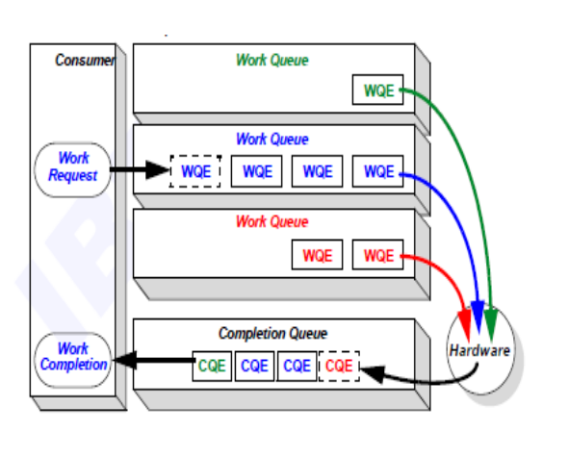
异步执行模型
Host posts WQEs to WQ
Hardware:
fetch WQE
process it
posts CQE to CQ
Host fetch CQE

Slide 41
RDMA术语
Host channel adapter (HCA): the equivalent of NIC but HCA does much more
Memory Registration (MR)
Keep physical <-> virtual mapping
Every MR has a remote key (r_key) and a local key (l_key)
Memory Translation Table (MTT)
Just like a page table
Translate physical address to virtual address
Stored in hardware
Memory Protection Table (MPT)
An entrance of address translation
Store the physical address of MTT
Stored in hardware
Notes:
A mechanism that allows an application to describe a set of virtually contiguous memory locations or a set of physically contiguous memory locations to the network adapter as a virtually contiguous buffer using virtual addresses

Slide 42
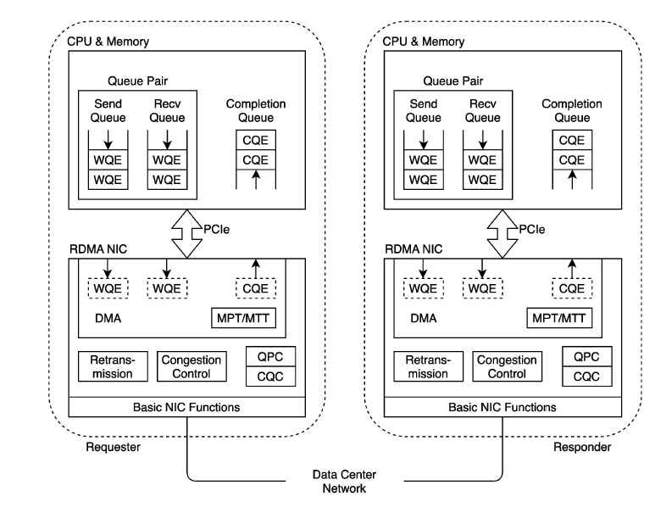
RDMA Architecture

Slide 43
RDMA Programming: Two-sided
Send / Send With Immediate
Send data to a remote host
The receiver must have previously posted a receive buffer
An immediate 4 byte (Send With Immediate)
As part of a receive notification
Not contained in the data buffer
Receive
The corresponding operation to a send operation
The receiving host is notified that a data buffer has data received
Notes:
在完成基本的建立连接和注册MR 后，数据的接收方需要事先调用RECV 操作指定数据将要存入
的缓冲区。随后数据的发送方调用SEND 操作进行数据发送。如果接收方未实
现调用RECV 操作，发送方的SEND 操作将会返回接收方未就绪错误

Slide 44
RDMA Programming: Send/Recv
System A and B create SQ, RQ, CQ
Register memory
SQ
SQ
System A
System B
Host Memory
HCA
HCA
Host Memory
Registered Memory
RQ
RQ
Registered Memory
CQ
CQ
Data to Transfer
Buffer to Place Data

Slide 45
RDMA Programming: Send/Recv
System B create a RR, and place it on the RQ
SQ
SQ
System A
System B
Host Memory
HCA
HCA
Host Memory
Registered Memory
RQ
RQ
Registered Memory
CQ
CQ
Data to Transfer
Buffer to Place Data
Notes:
应用层从已注册的MR 中选取接收缓冲区，并将操作类型、本地缓冲区描述信息等提交给驱动，随后挂起该线程等待完成事件
驱动准备RECV WQE 并插入RQ，通知硬件

Slide 46
RDMA Programming: Send/Recv
System A create a SR, and place it on the SQ
SQ
SQ
System A
System B
Host Memory
HCA
HCA
Host Memory
Registered Memory
RQ
RQ
Registered Memory
CQ
CQ
Data to Transfer
Buffer to Place Data
Notes:
应用层准备MR 中的缓冲区，装入要发送的数据，并将必要的信息提交给驱动，随后挂起该线程等待完成事件
驱动准备SEND WQE 并插入SQ，通知硬件

Slide 47
RDMA Programming: Send/Recv
HCA consume WQE from System A
System A send data to system B
SQ
SQ
System A
System B
Host Memory
HCA
HCA
Host Memory
Registered Memory
RQ
RQ
Registered Memory
CQ
CQ
Data to Transfer
Buffer to Place Data

Slide 48
RDMA Programming: Send/Recv
When data begins arriving at System B, the HCA will consume the WQE in the RQ
SQ
SQ
System A
System B
Host Memory
HCA
HCA
Host Memory
Registered Memory
RQ
RQ
Registered Memory
CQ
CQ
Data to Transfer
Buffer to Place Data

Slide 49
RDMA Programming: Send/Recv
The HCA of system B posts CQE to the CQ since system B receive the data
SQ
SQ
System A
System B
Host Memory
HCA
HCA
Host Memory
Registered Memory
RQ
RQ
Registered Memory
CQ
CQ
Data to Transfer
Buffer to Place Data

Slide 50
RDMA Programming: Send/Recv
The HCA of system B will send ACK to system A (Reliable Connection)
The HCA of system A posts CQE to the CQ after receiving ACK
SQ
SQ
System A
System B
Host Memory
HCA
HCA
Host Memory
Registered Memory
RQ
RQ
Registered Memory
CQ
CQ
Data to Transfer
Buffer to Place Data

Slide 51
RDMA Programming: One-sided
Write / Write With Immediate
Write the data to the remote host
No notification to the remote host
An immediate 4 byte (Write With Immediate)
Notify the remote host of the immediate value
Notes:
允许请求方在远端CPU 无感知的情况下，仅通过远端网卡的硬件
响应写/读远端MR 中指定地址和长度的数据。

Slide 52
RDMA Programming: One-sided
Read
Read data from the remote host
No notification to the remote host
Notes:
允许请求方在远端CPU 无感知的情况下，仅通过远端网卡的硬件
响应写/读远端MR 中指定地址和长度的数据。

Slide 53
RDMA Programming: Write
System A and B create SQ, RQ, CQ
Register memory
SQ
SQ
System A
System B
Host Memory
HCA
HCA
Host Memory
Registered Memory
RQ
RQ
Registered Memory
CQ
CQ
Data to Transfer
Buffer to Place Data

Slide 54
RDMA Programming: Write
System A create a SR , and place it on the SQ
SQ
SQ
System A
System B
Host Memory
HCA
HCA
Host Memory
Registered Memory
RQ
RQ
Registered Memory
CQ
CQ
Data to Transfer
Buffer to Place Data

Slide 55
RDMA Programming: Write
HCA consume WQE from System A
System A send data to system B
SQ
SQ
System A
System B
Host Memory
HCA
HCA
Host Memory
Registered Memory
RQ
RQ
Registered Memory
CQ
CQ
Data to Transfer
Buffer to Place Data

Slide 56
RDMA Programming: Write
The HCA of system B sends ACK to system A (Reliable Connection)
The HCA of system A posts CQE to the CQ after receiving ACK
SQ
SQ
System A
System B
Host Memory
HCA
HCA
Host Memory
Registered Memory
RQ
RQ
Registered Memory
CQ
CQ
Data to Transfer
Buffer to Place Data

Slide 57
RDMA Programming: Atomic extensions
Atomic fetch and add
Increase the value at a specified virtual address by a specified count
The value prior to being incremented is returned to the caller
Atomic compare and swap
Notes:
everything is handled asynchronously

Slide 58
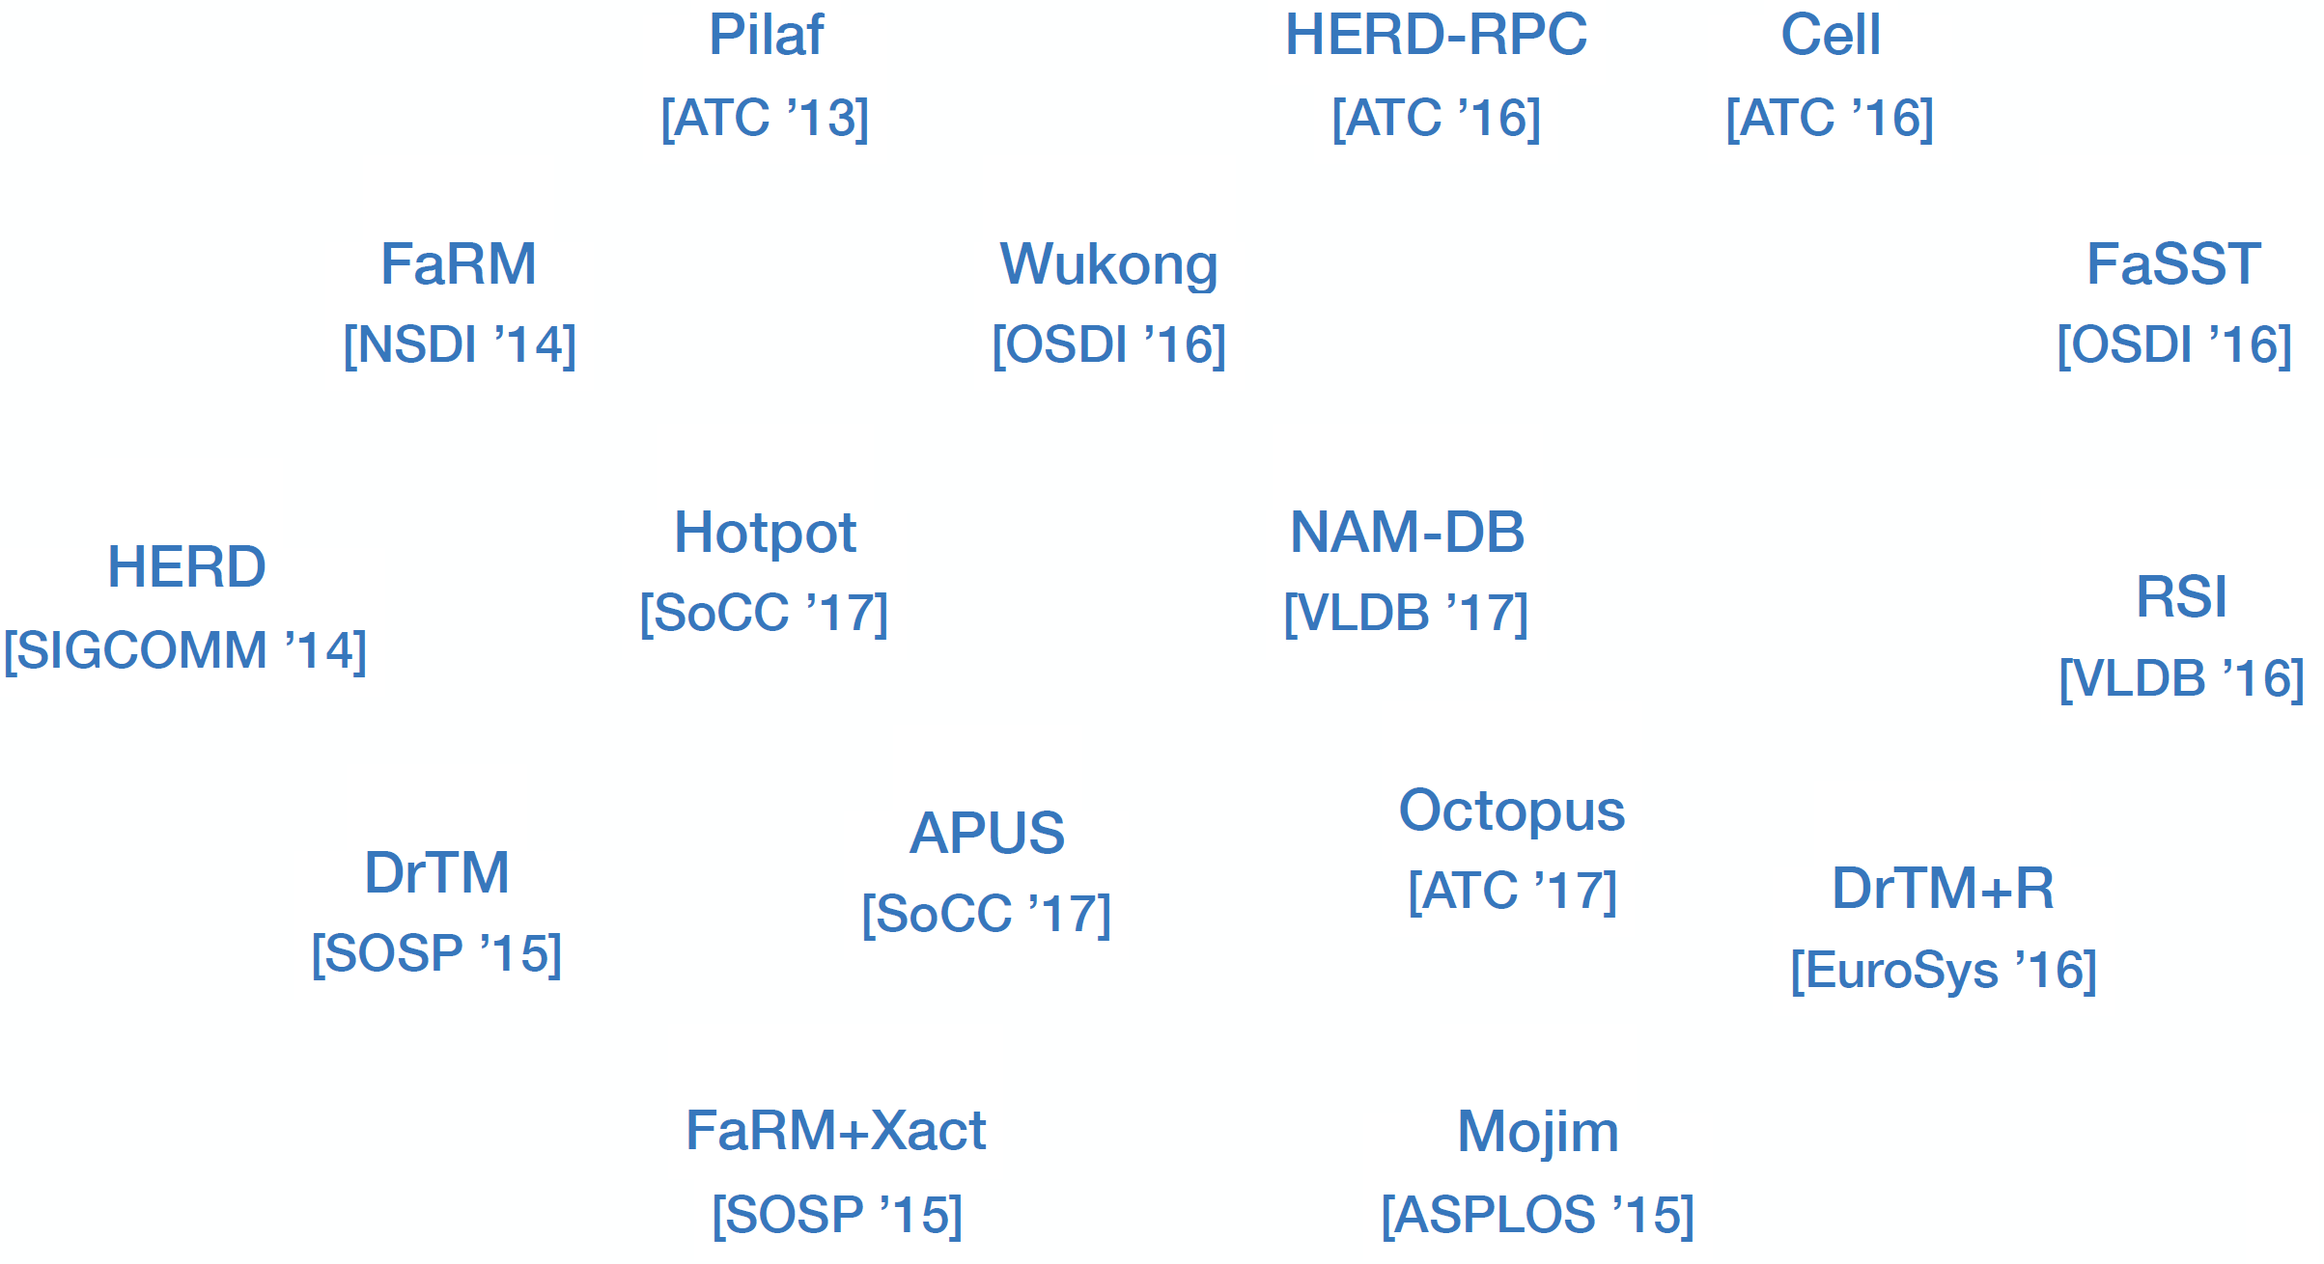
RDMA应用

Slide 59
RDMA应用
RDMA应用系统类型：
Key-Value存储、分布式文件系统、分布式内存池、数据库
RDMA应用系统功能：
智能网卡增强、并发控制、通信加速、故障容错、资源管理
A Survey of Storage Systems in the RDMA Era, IEEE Transactions ON Parallel AND Distributed Systems

Slide 60
其他新型硬件：可编程交换机
OpenFlow局限性：匹配字段、动作固定、不支持“有状态处理”
可编程交换机：交换机提供计算、存储功能，用户可以更灵活的编写程序
P4（Programming Protocol-Independent Packet Processors）：目前最常用的网络编程语言
Programmer defines the tables and the exact processing algorithm
Programmer declares how the output packet will look on the wire
Programmable Deparser
Programmer declares the headers that should be recognized and their order in the packet
Programmable Match-Action Pipeline
支持常见运算，内存访问
Programmable Parser：自定义字段

Slide 61
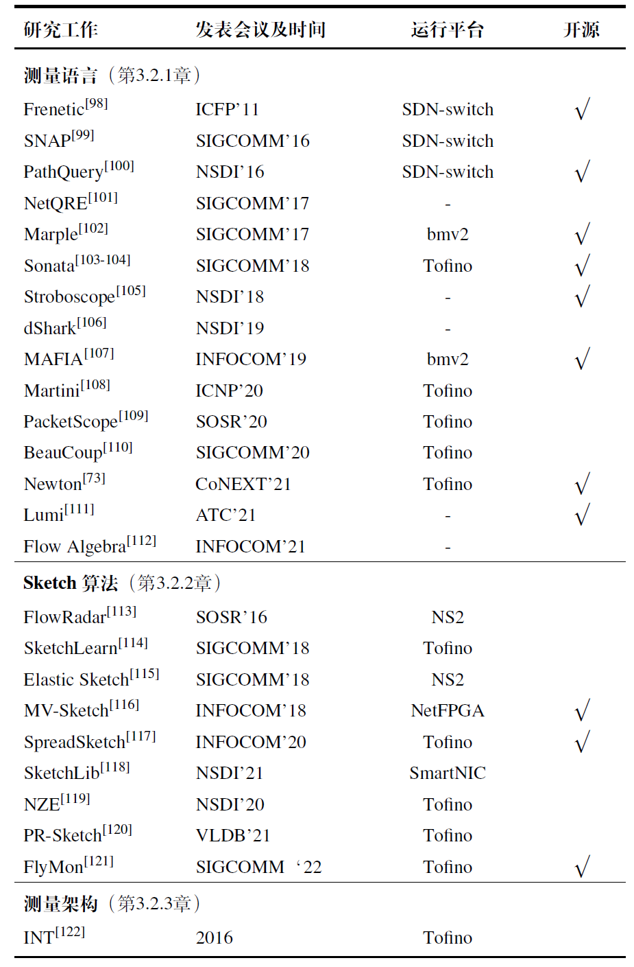
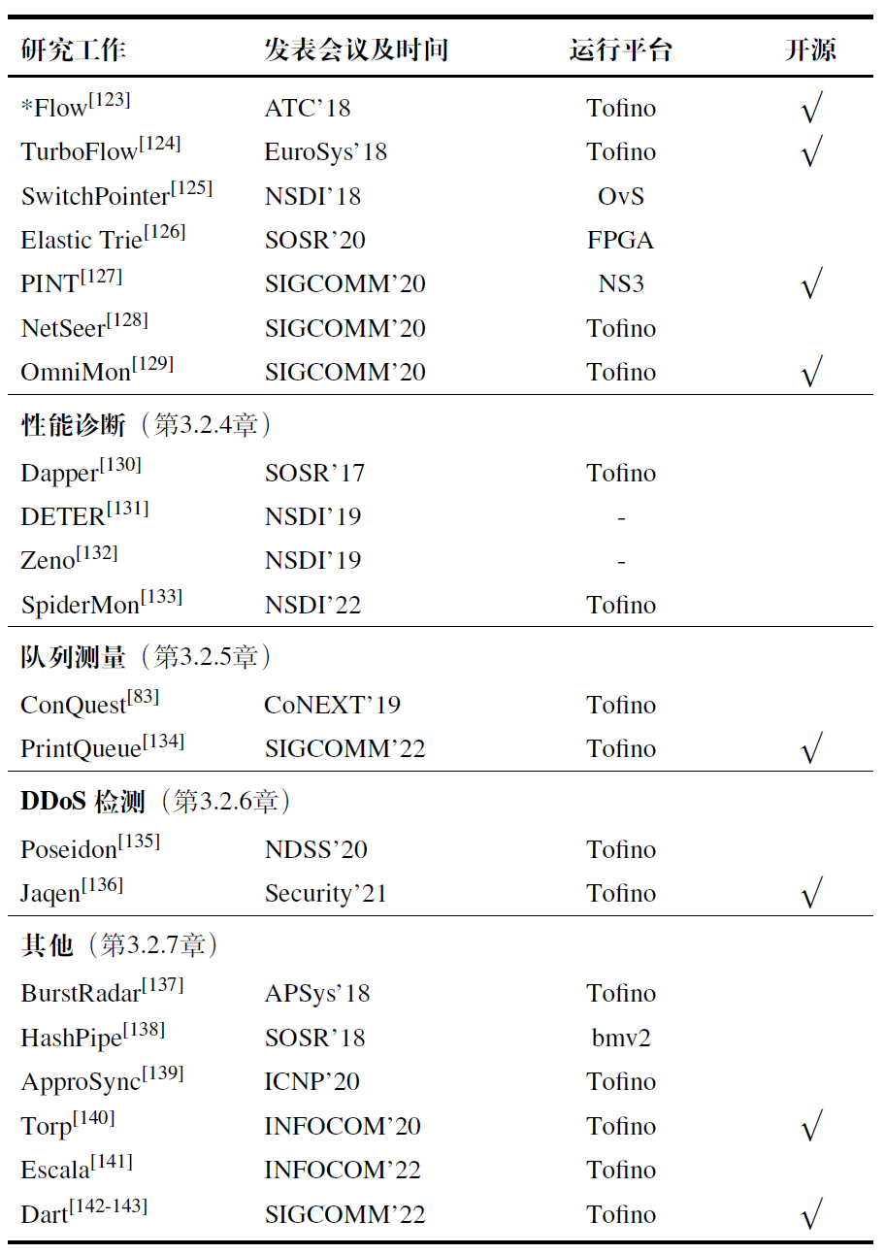
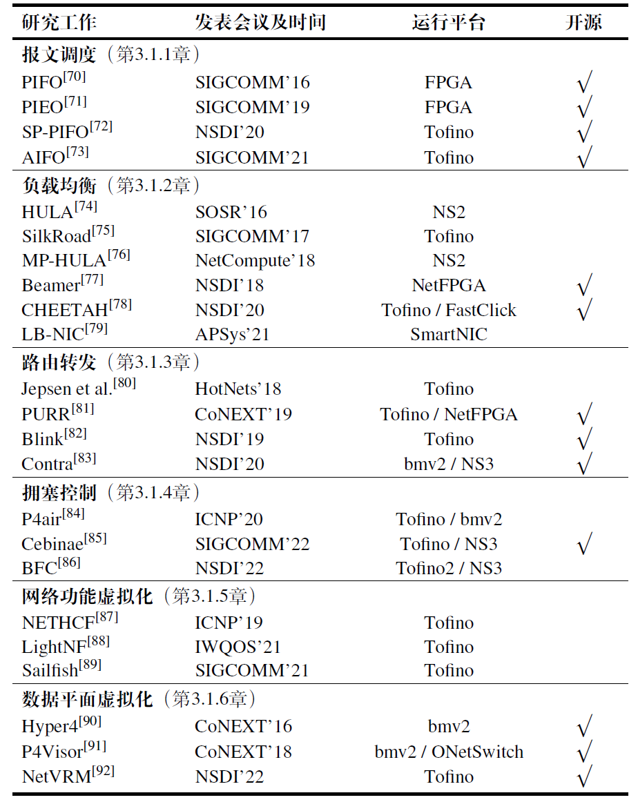
其他新型硬件：可编程交换机
应用：网络状态感知监测、网络优化控制

Slide 62
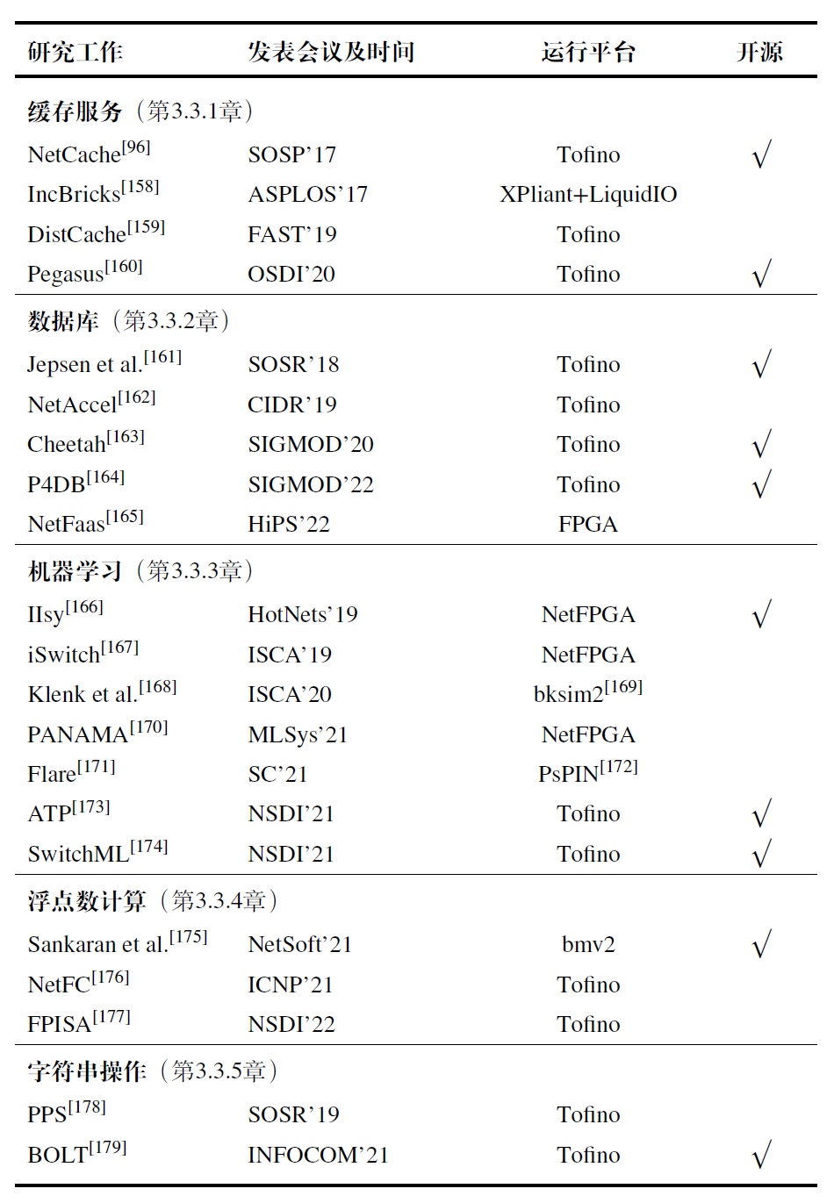
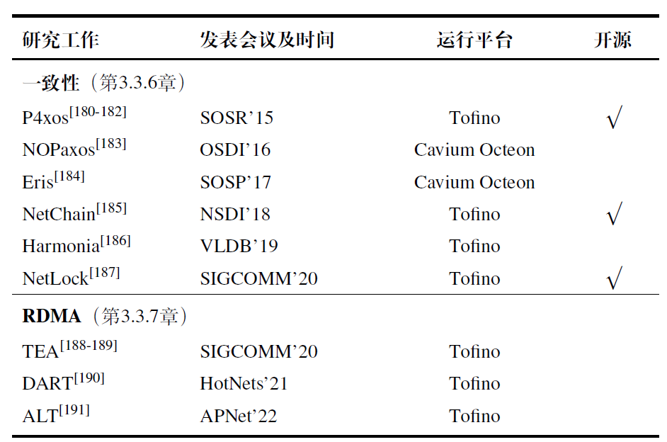
其他新型硬件：可编程交换机
应用：应用层计算、存储任务卸载到交换机

Slide 63
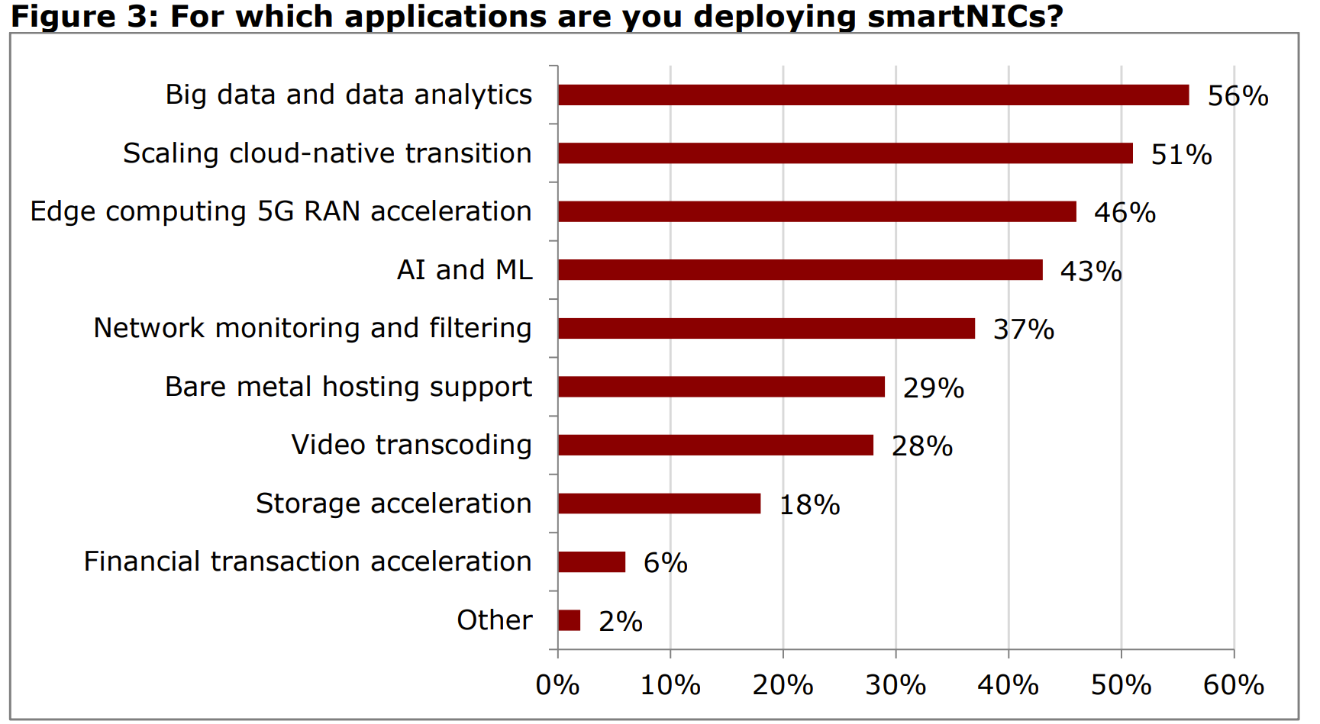
其他新型硬件：智能网卡 & DPU
“可编程”的网卡：相比于可编程交换机，离CPU/内存更近

Slide 64
目录
数据中心网络
新型网络软件系统
新型网络硬件系统
课程总结

Slide 65
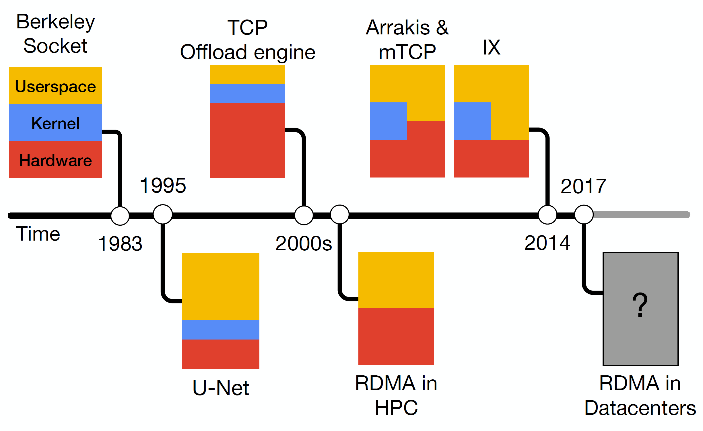
用户态I/O与RDMA的演进

Slide 66
未来的计算机网络
历史
现状
未来
网络控制平面（决策）
网络
体系
结构
单点流量控制
软件定义网络
智能化协同管理
网络数据收集、处理、分析
单点算法
全网、全流量、全天候
异常诊断
拥塞发现
延迟探测
…
理论
系统
算法
应用
网络数据平面（传输）
黑盒网络设备
可编程网络设备
智能化网络设备

Slide 67
未来的计算机网络
历史
现状
未来
更简洁的接口（编程语言、编译技术）
网络控制平面（决策）
更有效的决策控制（算法+算力）
网络
体系
结构
单点流量控制
软件定义网络
智能化协同管理
网络数据收集、处理、分析
更精准的状态感知（数据处理系统）
单点算法
全网、全流量、全天候
异常诊断
拥塞发现
延迟探测
…
理论
系统
算法
应用
高性能网络设备（操作系统、体系结构）
网络数据平面（传输）
黑盒网络设备
可编程网络设备
智能化网络设备

Slide 68
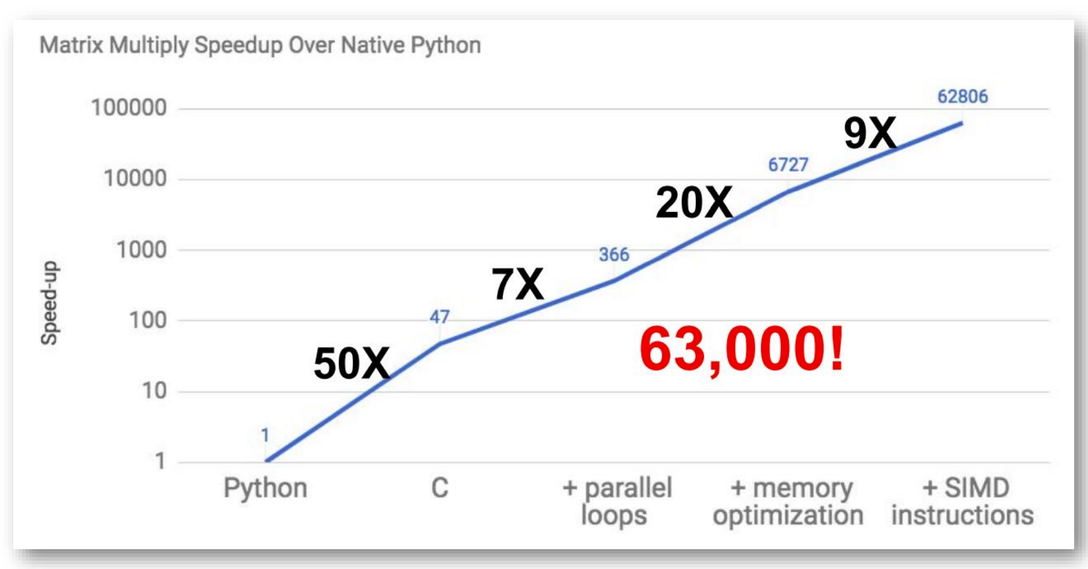
未来的计算机系统
摩尔定律正在放缓：综合各个领域的技术获取提升
本地与远程、计算与存储、软件与硬件越来越模糊
David Patterson, A New Golden Age for Computer Architecture: History, Challenges, and Opportunities, 2018

Slide 69
Doing Systems is Not So Hard At least, it is not hard at beginning

Slide 70
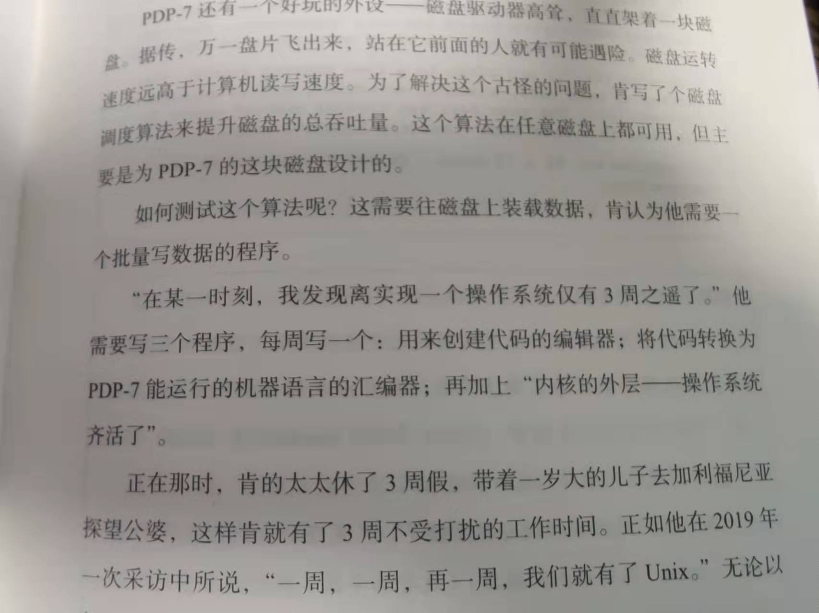
Doing Systems is Not So Hard: UNIX
UNIX：Ken Thompson与贝尔实验室同事在业余时间完成
找无人使用的计算机
写个操作系统
个位数的内部用户
说服公司提供后续支持
Ken与Dennis Ritchie为了方便后续开发，发明了C语言
也为了更好满足硬件限制

Slide 71

Doing Systems is Not So Hard: FreeBSD
伯克利学生Bill Joy，在校期间基于早期UNIX开发BSD操作系统
BSD加入了TCP/IP！
AT&T认为BSD侵权，伯克利的学生们不断重写代码，最终FreeBSD不再包含AT&T专利
史称“UNIX战争”
Bill Joy后来与人创办了Sun公司
发明了JAVA

Slide 72
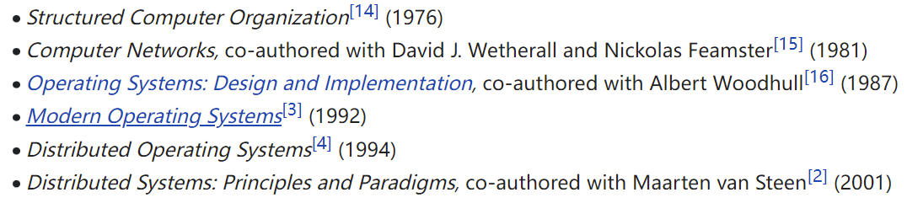
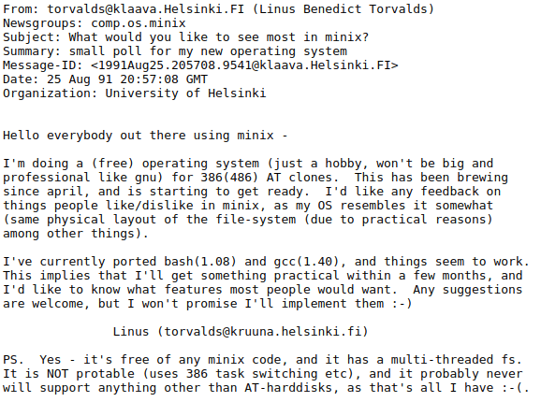
Doing Systems is Not So Hard: Linux
Andrew Tanenbaum不满 AT&T 对 UNIX 垄断，重写操作系统 minix
也是许多经典教材的作者
1991年，芬兰大学生 Linus Torvalds 受 minix 鼓舞，决定也写一个类 UNIX 系统反抗 AT&T

Slide 73


Doing Systems is Not So Hard: Berkeley
Berkeley “五年计划”系列研究
每个Project最初2-3名学生参与开发
材料整理自于中科院计算所包云岗研究员

Slide 74

伯克利CS崛起的辛酸史
1960年代伯克利有两个独立的计算机系，两拨人互相不服， 折腾到1973年
1970年代初美国CS只有Top 3，当时伯克利CS处于二流位置，甚至与Cornell都还有差
有一批年轻人，如Butler Lampson，Velvel Kahan，Richard Karp，Chuck Thacker，Manuel Blum ......
他们奔着当时Berkeley的“自由精神”而来，但进入CS系后发现问题重重，但他们相互欣赏、相互鼓励，成了几件大事，奠定了伯克利的地位
经过1970年代十年的发展，出来了P/NP、SPICE、INGRES 、BSD UNIX，从此伯克利挤入了Top 4行列
1980年代，RISC、IEEE 754浮点标准、RAID等项目进一步 巩固了地位，吸引越来越多优秀的人，从而进入良性循环
材料整理自于中科院计算所包云岗研究员
Notes:
Butler Lampson：92年图灵奖，设计了史上第一台个人计算机
Velvel Kahan：89年图灵奖，浮点计算
Richard Karp：85年图灵奖，21个NP完全问题，Karp-Liption定理，Edmond-Karp，Hopcroft-Karp，Robin-Karp等算法
Chuck Thacker：09年图灵奖，基于鼠标的GUI
Manuel Blum：95年图灵奖，复杂度理论与密码学

Slide 75
参考资料
The Nature of Datacenter Traffic: Measurement & Analysis, IMC 2009
Inside the Social Network’s (Datacenter) Network, SIGCOMM 2015
Understanding Host Network Stack Overheads, SIGCOMM 2021
https://www.dpdk.org/
RDMA Aware Networks Programming User Manual (mellanox.com)
A Survey of Storage Systems in the RDMA Era, IEEE Transactions ON Parallel AND Distributed Systems
David Patterson, “A New Golden Age for Computer Architecture: History, Challenges, and Opportunities”, 2018
《UNIX传奇》，Brian W. Kernighan
David Patterson, “How to Build a Bad Research Center”
Richard Karp, “A Personal View of Computer Science at Berkeley”

Slide 76
祝各位同学期末顺利、新年快乐！

